Slide 1

Konzeptvorstellung Gewerk 5
Navigation und AR
Verbundprojekt WS 17/18
Department Technik und Informatik
Benjamin Bruss
Julian Potthoff
Lennard Worm
Hamib …

Slide 2
Inhaltsübersicht
…

Slide 3
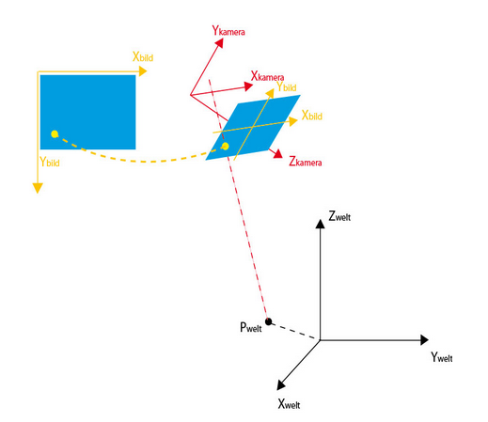

Slide 4
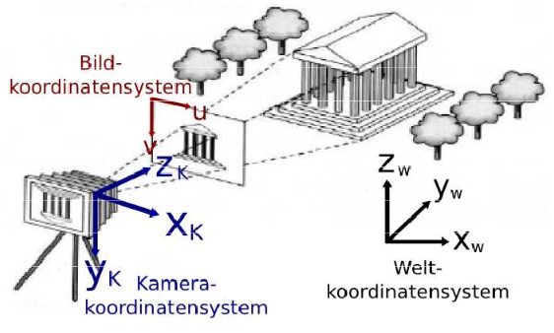
Vom Objekt zum Pixel (1)
Lochkameramodell
  Projektion realer Punkte auf Bildebene

Slide 5
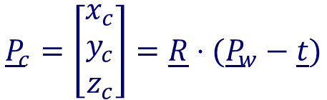
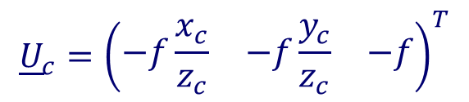
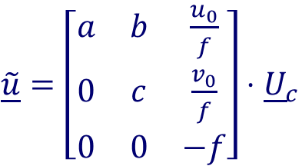
Vom Objekt zum Pixel (2)
Transformation eines Punktes Pw in Weltkoordinaten in einen affinen Bildpunkt U:
Weltkoordinaten
Kamerakoordinaten
Euklidische Bildkoordinaten
Affine Koordinaten

Slide 6
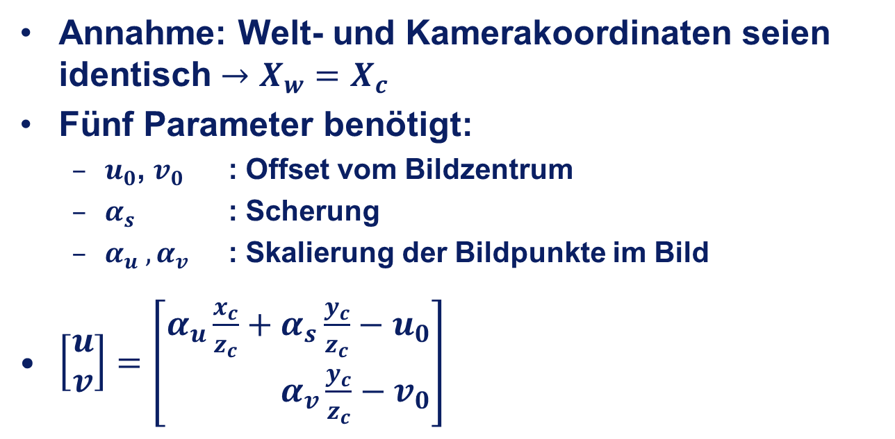
Intrinsische Parameter

Slide 7
Extrinsische Parameter (1)
Umrechnung von Weltkoordinaten in Kamerakoordinaten
6 Freiheiten
  Translation in x-Richtung (Tx)
  Translation in y-Richtung (Ty)
  Translation in z-Richtung (Tz)
  Rotation um die x-Achse mit Winkel α (Rx)
  Rotation um die y-Achse mit Winkel β (Ry)
  Rotation um die y-Achse mit Winkel γ (Rz)

Slide 8
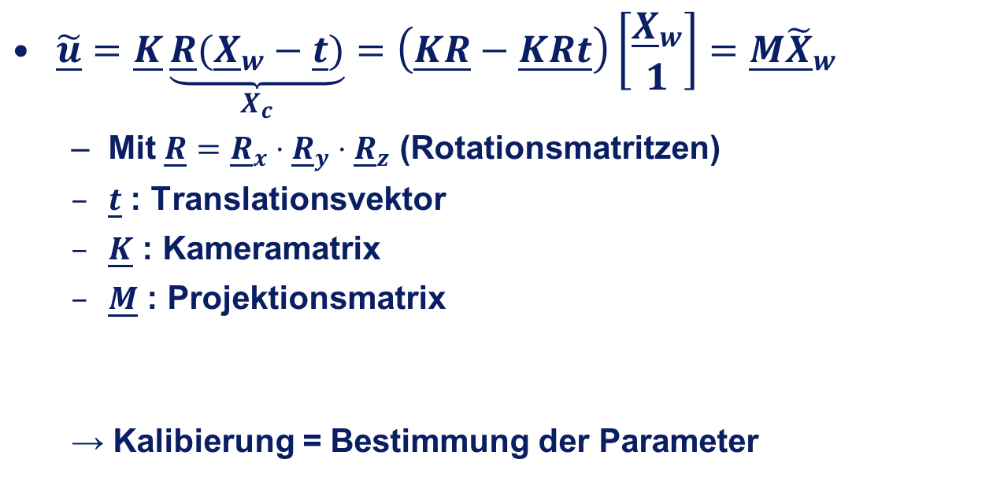
Extrinsische Parameter (2)

Slide 9
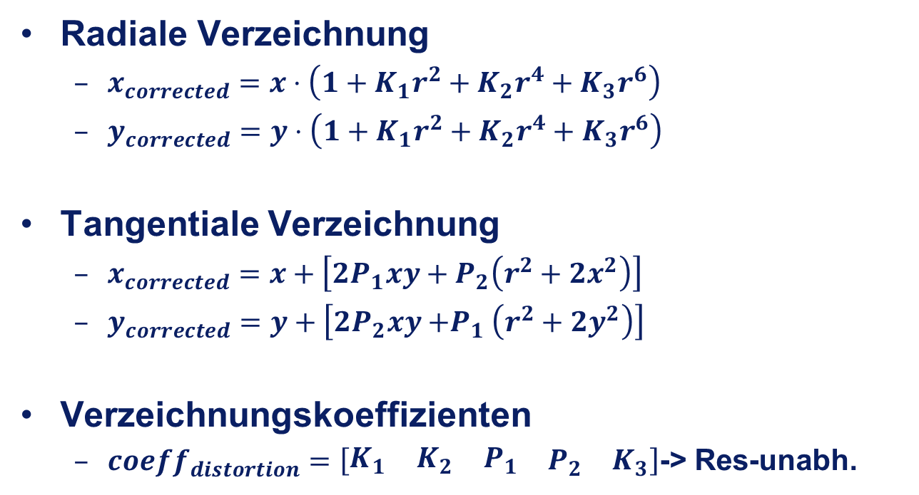
Kamerakalibrierung – intrinsische Parameter

Slide 10
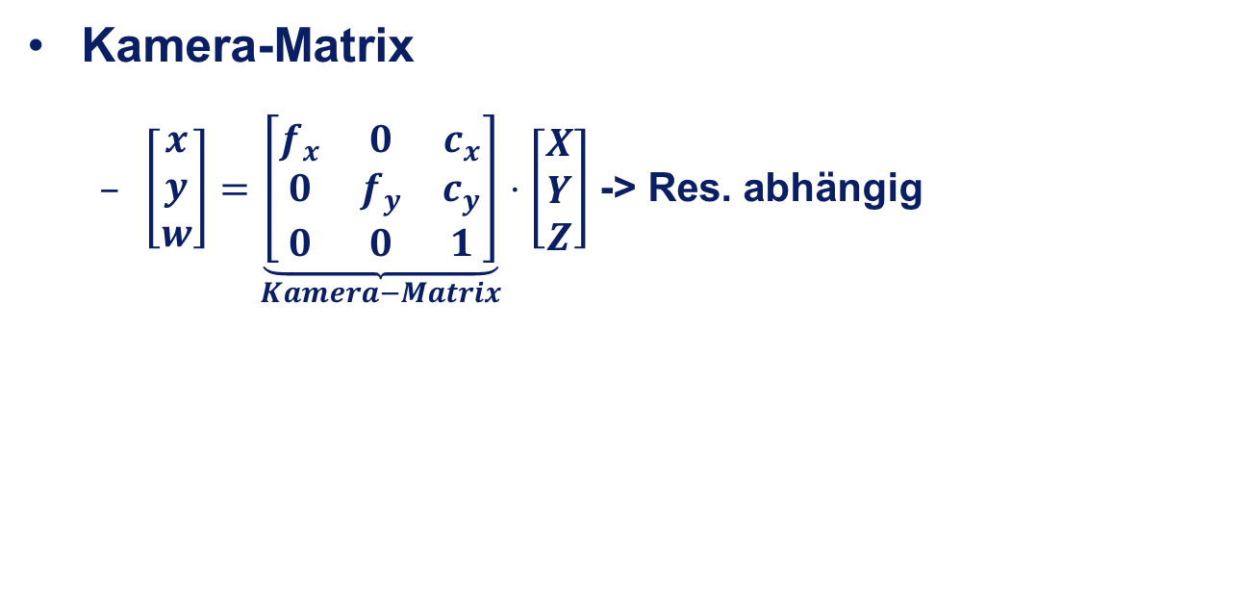
Kamerakalibrierung – intrinsische Parameter
Notes:
fx, fy = Brennweite
cx, cy =Verschiebung des optischen Zentrums

Slide 11
Kamerakalibrierung – extrinsische Parameter
Translation in x-Richtung (Tx)
Translation in y-Richtung (Ty)
Translation in z-Richtung (Tz)
Rotation um die x-Achse mit Winkel alpha (Rx)
Rotation um die y-Achse mit Winkel beta (Ry)
Rotation um die y-Achse mit Winkel gamma (Rz)
Notes:
Transformation Weltkoordinaten -> Kamerakoordinaten -> Bildkoordinaten

Slide 12
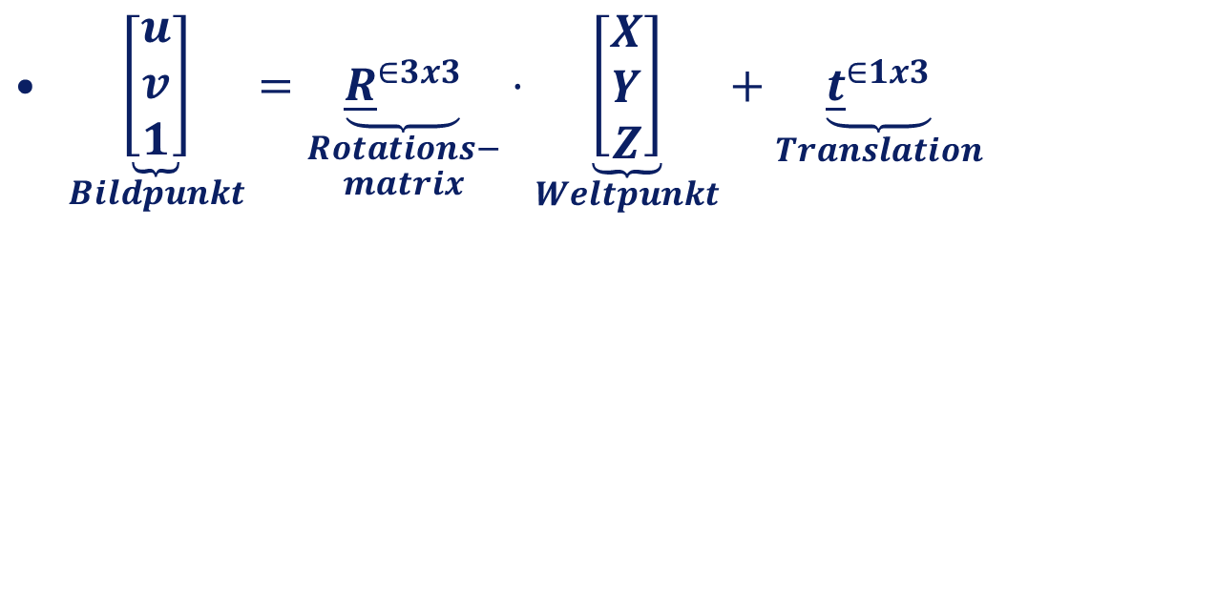
Kamerakalibrierung – extrinsische Parameter
Notes:
Transformation Weltkoordinaten -> Kamerakoordinaten -> Bildkoordinaten

Slide 13
Quellen
http://www.mi.hs-rm.de/~schwan/Projects/CG/CarreraCV/doku/intrinsisch/intrinsisch.htm
http://staff.fh-hagenberg.at/wbackfri/Teaching/AIP/AIP01calibration_11.pdf
http://www9.in.tum.de/seminare/ps.WS06.gdbv/ausarbeitungen/Ranner-Kameramodelle.pdf

Slide 14
Vielen Dank für die Aufmerksamkeit.

